Slide 1
数据结构参考答案
（4－6）2006.11.20

Slide 2
4.7,4.8
4.7
4.8已知主串
s＝’ADBADABBAABADABBADADA’
模式串pat＝’ADABBADADA’,
  写出模式串的 nextval 函数值，并由此画出KMP算法匹配的全过程。
  解：根据书上84算法可得nextval=0102101040
  根据书上82算法可得匹配过程：

Slide 3
  匹配过程:
  ADBADABBAABADABBADADA
  ADA nextval[3]=0
  ADBADABBAABADABBADADA
  ADABBAD nextval[7]=1
  ADBADABBAABADABBADADA
  AD nextval[2]=1
  ADBADABBAABADABBADADA
  A nextval[1]=0
  ADBADABBAABADABBADADA
  ADABBADADA 匹配成功

Slide 4
4.12编写一个实现串的置换操作Replace(&S,T,V)的算法。
解：可以用p28上的5种操作,对于S的任一位置开始的子串,比较是否和T相同,若相同,则用V替换.
i
i+T[0]
head
tail
S
T
i
i+V[0]
head
tail
S
V

Slide 5
int Replace(Stringtype &S,Stringtype T,Stringtype V);//将串S中所有子串T替换为V,并返回置换次数
{
for(n=0,i=1;i<=StrLength(S)-StrLength(T)+1;i++) //注意i的取值范围
if(!StrCompare(SubString(S,i,Strlen(T)),T)) //找到了与T匹配的子串
{ //分别把T的前面和后面部分保存为head和tail
StrAssign(head,SubString(S,1,i-1));
StrAssign(tail,SubString(S,i+Strlen(T),Strlen(S)-i-Strlen(T)+1));
StrAssign(S,Concat(head,V));
StrAssign(S,Concat(S,tail)); //把head,V,tail连接为新串
i+=Strlen(V) -1; //当前指针跳到插入串以后
n++;
}//if
return n;
}//Replace

Slide 6
4.17编写算法，实现串的基本操作Replace(&S,T,V).
分析:题目要求用顺序存储表示，不允许调用串的基本操作.思路与4.12相同,但是要实现操作.其中用V 替换S中的子串时,要根据T,V的长度,执行不同的策略.
i
i+T[0]
S
T
i
i+V[0]
T[0]=V[0]
S
V
V[0]-T[0]
i
i+V[0]
T[0]<V[0]
S
V
T[0]-V[0]
i
i+T[0]
T[0]>V[0]
S
V

Slide 7
int String_Replace(Stringtype &S,Stringtype T,Stringtype V);//将串S中所有子串T替换为V,并返回置换次数
{
for(n=0,i=1;i<=S[0]-T[0]+1;i++)
{
for(j=i,k=1;T[k]&&S[j]==T[k];j++,k++);
if(k>T[0]) //找到了与T匹配的子串:分三种情况处理
{
if(T[0]==V[0])
for(l=1;l<=T[0];l++) //新子串长度与原子串相同时:直接替换
S[i+l-1]=V[l];
else if(T[0]<V[0]) //新子串长度大于原子串时:先将后部右移
{
for(l=S[0];l>=i+T[0];l--)
S[l+V[0]-T[0]]=S[l];
for(l=1;l<=V[0];l++)
S[i+l-1]=V[l];
}
else //新子串长度小于原子串时:先将后部左移
{
for(l=i+V[0];l<=S[0]+V[0]-T[0];l++)
S[l]=S[l-V[0]+T[0]];
for(l=1;l<=V[0];l++)
S[i+l-1]=V[l];
}
S[0]=S[0]-T[0]+V[0];
i+=V[0] -1 ;n++;
}//if
}//for
return n;
}//String_Replace

Slide 8
4.24试写一算法,在串的堆存储结构上实现串基本操作Concat(&T,s1,s2).
  分析:需要动态申请空间.
  void HString_Concat(HString s1,HString s2,HString &t)//将堆结构表示的串s1和s2连接为新串t
  {
  if(t.ch) free(t.ch);
  t.ch=malloc((s1.length+s2.length)*sizeof(char));
  for(i=1;i<=s1.length;i++) t.ch[i-1]=s1.ch[i-1];
  for(j=1;j<=s2.length;j++,i++) t.ch[i-1]=s2.ch[j-1];
  t.length=s1.length+s2.length;
  }//HString_Concat

Slide 9

5.7
5.7设有三对角矩阵 ,讲其三条对角线上的元素逐行地存于数组B[3n-2]中,使得B[k]=a_{ij},求:
(1)用i,j表示k的下标变换公式;
(2)用k表示i,j的下标变换公式.
  解:假定i,j从1开始，k从0开始
  (1) k=3(i-1)-1+j-(i-1)=2i+j-3
  (2)i=(k+1)/3+1
  j=k+3-2i=k+1-2(i-1)=k+1-2((k+1)/3)

Slide 10
5.10求下列广义表操作的结果
(5)GetHead【 GetTail 【((a,b),(c,d))】】;
(7)GetHead 【GetTail 【GetHead 【((a,b),(c,d))】 】 】
  注意:根据定义GetTail 【(a,b) 】=(b)
  解:(5)原式=GetHead 【((c,d))】=(c,d)
  (7)原式=GetHead 【GetTail【(a,b)】】=GetHead【(b)】=b
5.11利用广义表的GetHead和GetTail操作写出如上题的函数表达式,把原子banana分别从下列广义表中分离出来.
(4)L4=(apple,(pear),((banana)),(((orange))));
(6)L6=((((apple),pear),banana),orange);
解:(4)GetHead【GetHead【GetHead【GetTail【GetTail【L4】】】】】;
(6)GetHead【GetTail【GetHead【L6】】】

Slide 11
5.12按教科书5.5节中图5.8所示结点结构,画出下列广义表的存储结构图,并求它的深度.
(1)((( )), a, ((b, c), ( ), d), (((e)))
答案见书上参考答案
5.13已知以下各图为广义表的存储结构图,其结点结构和5.12题相同.写出各图表示的广义表.
解: ((x,(y)), ( ((( ))), ( ), (z) ))
5.18试设计一个算法,将数组A_{n}中的元素A[0]至A[n-1]循环右移k位,并要求只用一个元素大小的附加存储,元素移动或交换次数为O(n).

Slide 12
直接考虑将A[0]移至A[k%n],A[k%n]移至A[(2k)%n…直到某个元素移至A[0];
该方法是否能移动所有元素?
分析如下数列B:
0,k%n,2k%n,3k%n,…
若b∈B,则存在x使得(x*k)%n=b,即存在y使得
x*k-y*n=b;
对于二元非负整数方程x*k-y*n=b,令k,n的最大公约数为p,若要方程有解,则b必为p的倍数,同时,根据方程的数学性质, 当b为p的倍数时,方程一定存在解.
因此数列B中的数为p的倍数,为了遍历所有数,必须对0--p-1的数都执行一遍上述移动操作.

Slide 13
void RSh(int A[n],int k)//把数组A的元素循环右移k位,只用一个辅助存储空间
{
for(i=1;i<=k;i++)
if(n%i==0&&k%i==0) p=i;//求n和k的最大公约数p
for(i=0;i<p;i++)
{
j=i;l=(i+k)%n;temp=A[i];
while(l!=i)
{
A[j]=temp;
temp=A[l];
A[l]=A[j];
j=l;l=(j+k)%n;
}// 循环右移一步
A[i]=temp;
}//for
}//RSh

Slide 14

5.19
5.19若矩阵 中的某个元素a_{ij}是第i行中的最小值,同时又是第j列中的最大值,则称此元素为该矩阵中的一个马鞍点.假设以二维数组存储矩阵,试编写求矩阵中所有马鞍点的算法,并分析你的算法在最坏情况下的时间复杂度.
注意:同一行中可能有多个

Slide 15
void Get_Saddle(int A[m][n])//求矩阵A中的马鞍点
{
for(i=0;i<m;i++)
{
for(min=A[i][0],j=0;j<n;j++)
if(A[i][j]<min) min=A[i][j]; //求一行中的最小值
for(j=0;j<n;j++)
if(A[i][j]==min) //判断这个(些)最小值是否鞍点
{
for(flag=1,k=0;k<m;k++)
if(min<A[k][j]) flag=0;
if(flag)
printf("Found a saddle element!\nA[%d][%d]=%d",i,j,A[i][j]);
}
}//for
}//Get_Saddle
最坏情况时间复杂度O(nm²)

Slide 16
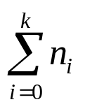
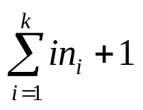
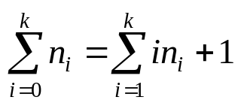
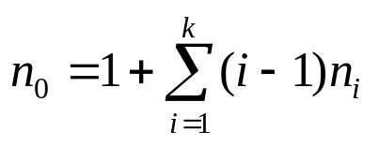
6.3
6.3试分别画出具有3个结点的树和3个结点的二叉树的所有不同形态.
6.5已知一个度为k的树中有n₁个度为1的结点,n₂个度为2的结点,…,n_{k}个度为k的结点,问该树中有多少叶子结点?
解:树中结点个数为
而根据度来计算结点 ,因此有：

Slide 17
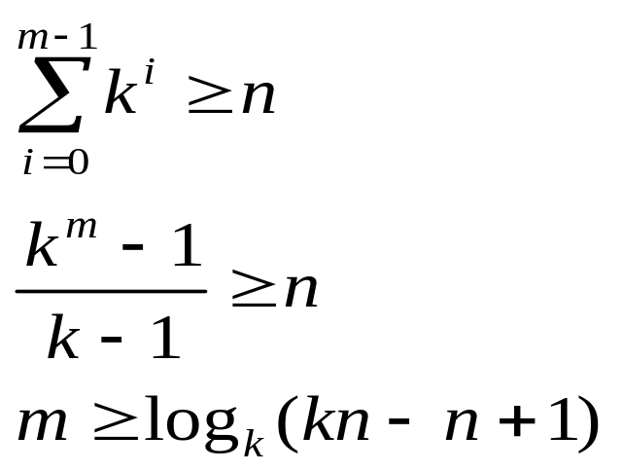
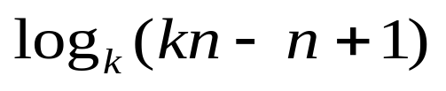
6.7
6.7一棵含有n个结点的k叉树,可能达到的最大深度和最小深度各为多少?
解:单支树时达到最大深度为n
完全k叉树时达到最小深度,设为m有
因此最小深度为

Slide 18
6.12,6.13
6.12对题6.3所得各种形态的二叉树,分别写出前序,中序和后序遍历的序列.
6.13假设n和m为二叉树中两结点,用”1”,”0”或” Φ”(分别表示肯定,恰恰相反或者不一定)填写下表:
 | 前序遍历时n在m前？ | 中序遍历时n在m前？ | 后序遍历时n在m前？
n在m左方 | 1 | 1 | 1
n在m右方 | 0 | 0 | 0
n在m祖先 | 1 | Φ | 0
n在m子孙 | 0 | Φ | 1

Slide 19
6.20
6.20将下列森林转换为相应的二叉树,并分别按一下说明进行线索化:
(1)先序前驱线索化;
(2)中序全线索化前驱线索和后继线索;
(3)后序后继线索化.

Slide 20
6.21画出和下列二叉树对应的森林:
6.27假设一棵二叉树的先序序列为EBADCFHGIKJ和中序序列为ABCDEFGHIJK,试画出该树.
解：先找到根，再递归处理左右儿子，当只有一个结点时，可直接确定。
E
B
F
A
H
D
I
C
G
K
J

Slide 21
6.28假设一棵二叉树的层序列为ABCDEFGHIJ和中序序列为DBGEHJACIF.试画出该树.
解：先找到根，再递归处理左右儿子，当只有一个结点时，可直接确定。
A
B
C
D
E
F
G
H
I
J

Slide 22
6.33假设用两个一维数组L[n+1]和R[n+1]作为有n个结点的二叉树的存储结构,L[i]和R[i]分别指示结点i(i=1,2,…,n)的左孩子和右孩子,0表示空.试写一算法判别结点u是否为结点v的子孙.
int Is_Descendant_C(int u,int v)//在孩子存储结构上判断u是否v的子孙,是则返回1,否则返回0
{
if(u==L[v]||u==R[v]) return 1;
else
{
if(L[v])
if (Is_Descendant(u,L[v])) return 1;
if(R[v])
if (Is_Descendant(u,R[v])) return 1; //这是个递归算法
}
return 0;
}//Is_Descendant_C

Slide 23
6.37试利用栈的基本操作写出先序遍历的非递归形式的算法.
void PreOrder_Nonrecursive(Bitree T)//先序遍历二叉树的非递归算法
{
InitStack(S);
Push(S,T); //根指针进栈
while(!StackEmpty(S))
{
while(Gettop(S,p)&&p)
{
visit(p->data);
push(S,p->lchild);
} //向左走到尽头
pop(S,p);
if(!StackEmpty(S))
{
pop(S,p);
push(S,p->rchild); //向右一步
}
}//while
}//PreOrder_Nonrecursive

Slide 24
6.38同6.37条件,写出后序遍历的非递归算法
typedef struct {
BTNode* ptr;
enum {0,1,2} mark;
} PMType; //有mark域的结点指针类型
void PostOrder_Stack(BiTree T)//后序遍历二叉树的非递归算法,用栈
{
PMType a;
InitStack(S); //S的元素为PMType类型
Push (S,{T,0}); //根结点入栈
while(!StackEmpty(S))
{
Pop(S,a);
switch(a.mark)
{
case 0:
Push(S,{a.ptr,1}); //修改mark域
if(a.ptr->lchild) Push(S,{a.ptr->lchild,0}); //访问左子树
break;
case 1:
Push(S,{a.ptr,2}); //修改mark域
if(a.ptr->rchild) Push(S,{a.ptr->rchild,0}); //访问右子树
break;
case 2:
visit(a.ptr); //访问结点,返回
}
}//while
}//PostOrder_Stack

Slide 25
6.56试写一个算法,在先序后继线索树中,查找给定结点*p在先序序列中的后继(假设二叉树的根结点未知).
BTNode *PreOrder_Next(BTNode *p)//在先序后继线索二叉树中查找结点p的先序后继,并返回指针
{
if(p->lchild) return p->lchild;
else return p->rchild;
}//PreOrder_Next

Slide 26
6.43
编写递归算法，将二叉树中所有结点的左，右子树相互交换。
void Bitree_Revolute(Bitree T)//交换所有结点的左右子树
{
T->lchild<->T->rchild; //交换左右子树
if(T->lchild) Bitree_Revolute(T->lchild);
if(T->rchild) Bitree_Revolute(T->rchild); //左右子树再分别交换各自的左右子树
}//Bitree_Revolute

Slide 27
6.62对以孩子-兄弟链表表示的树编写计算树深度的算法.
int GetDepth_CSTree(CSTree T)//求孩子兄弟链表表示的树T的深度
{
if(!T) return 0; //空树
else
{
for(maxd=0,p=T->firstchild;p;p=p->nextsib)
if((d=GetDepth_CSTree(p))>maxd) maxd=d; //子树的最大深度
return maxd+1;
}
}//GetDepth_CSTree

